Slide 1
Человеко-машинное взаимодействие
Лекция 4
Мерзлякова Екатерина Юрьевна
к.т.н. доцент ПМиК

Slide 2
Работа с файлами, каталогами, потоками
QDir – для работы с каталогами
QFile – для работы с файлами
QFileInfo – для получения файловой информации
QIODevice – абстрактный класс для ввода/вывода
QBuffer – для эмуляции файлов в памяти компьютера

Slide 3
Класс QIODevice
Класс QIODevice – это абстрактный класс, обобщающий устройство ввода/вывода, который содержит виртуальные методы для открытия и закрытия устройства ввода/вывода, а также для чтения и записи блоков данных или отдельных символов.

Slide 4
Класс QIODevice
QFile – класс для проведения операций с файлами
QBuffer – класс буфера, который позволяет записывать и считывать данные в массив QByteArray.
QAbstractSocket – базовый класс для сетевой коммуникации посредством сокетов.
QProcess – класс, предоставляющий возможность запуска процессов с дополнительными аргументами и позволяющий обмениваться информацией с этими процессами посредством методов, определеннных в QIODevice.

Slide 5
Класс QIODevice
QIODevice::NotOpen – устройство не открыто
QIODevice::ReadOnly – открытие устройства только для чтения данных
QIODevice::WriteOnly – открытие только для записи данных
QIODevice::ReadWrite – для чтения и записи
QIODevice::Append – для добавления данных в конец файла

Slide 6
Класс QIODevice
QIODevice::Unbuffered – открытие для непосредственного доступа к данным без промежуточного буферизирования
QIODevice::Truncate – все данные устройства, по возможности, должны быть удалены при открытии
QIODevice::Text – текстовый файл (символы конца строки преобразуются в соответствие с текущей платформой). В Windows используется комбинация «\r\n», а в Mac и Unix – «\r»

Slide 7
Методы класса QIODevice
openMode()
read() и write()
readAll()
методами readLine() и getChar()
seek()
pos()

Slide 8
Класс QFile
QFile file;
file.setName(“file.dat”);
QIODevice:isOpen()
close()
QFile::flush()
remove()

Slide 9
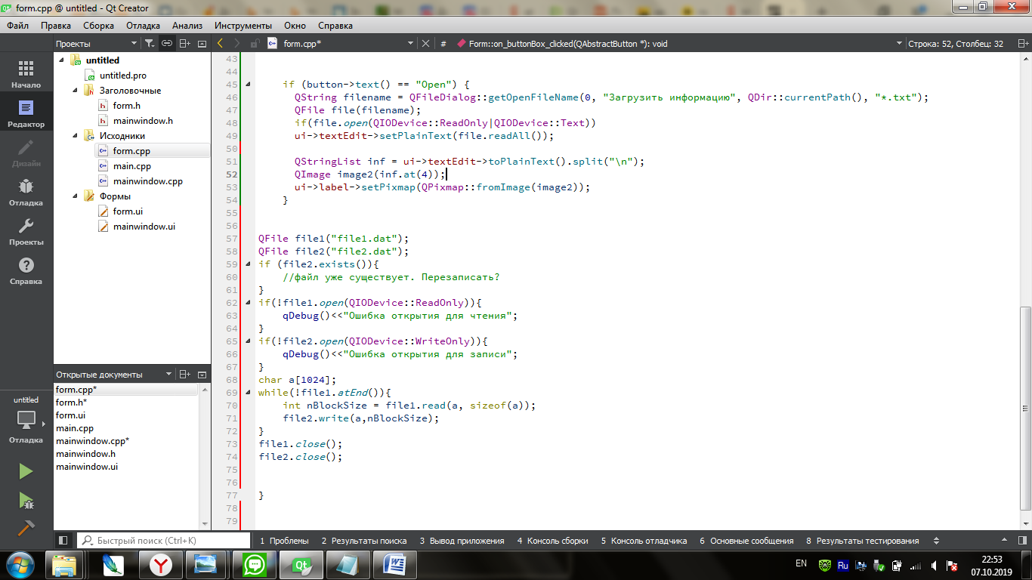
Класс QFile
QFile::exists()
QIODevice::read()
QIODevice::write()

Slide 10
Класс QFile
QFile::exists()
QIODevice::read()
QIODevice::write()

Slide 11
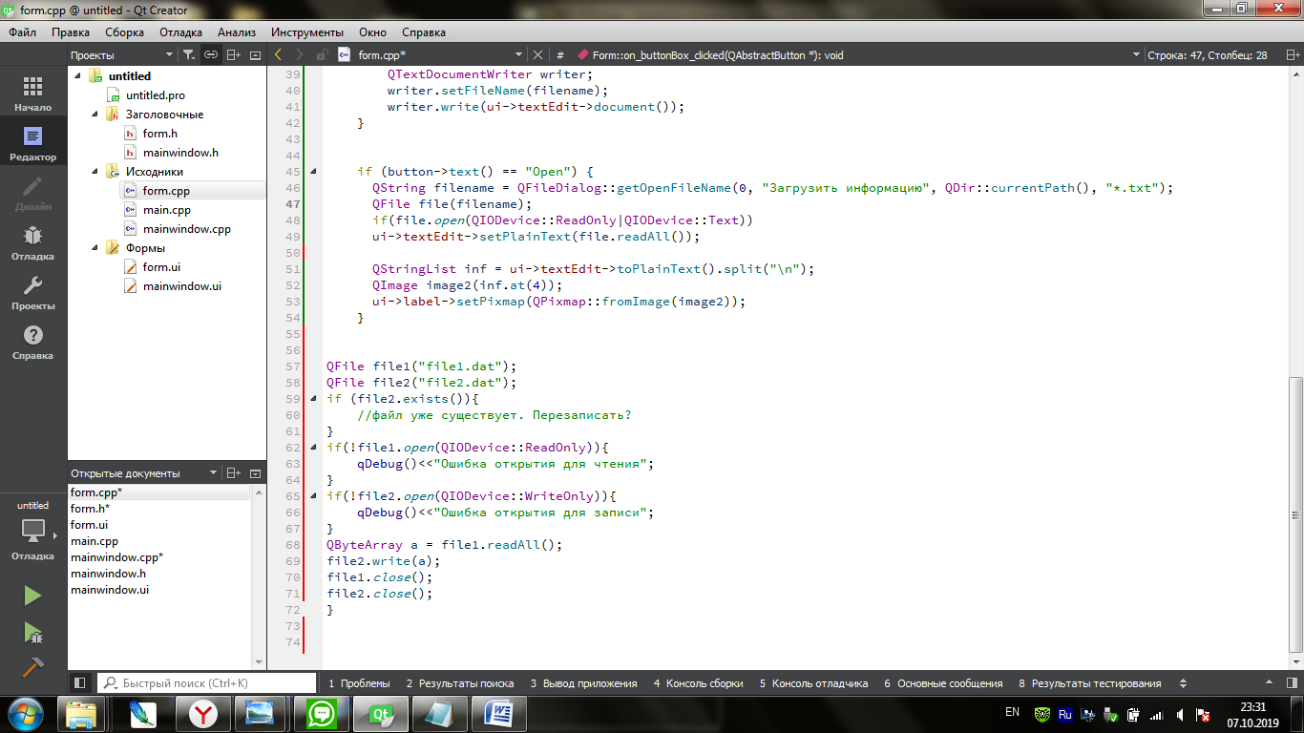
Класс QFile чтение и запись файла
QIODevice::write()
IODevice::readAll()

Slide 12
Класс QFile чтение и запись файла
QIODevice::write()
IODevice::readAll()

Slide 13
Класс QBuffer
Данный класс унаследован от класса QIODevice и представляет собой эмуляцию файлов в памяти компьютера.
open()
close()
write()
read()

Slide 14
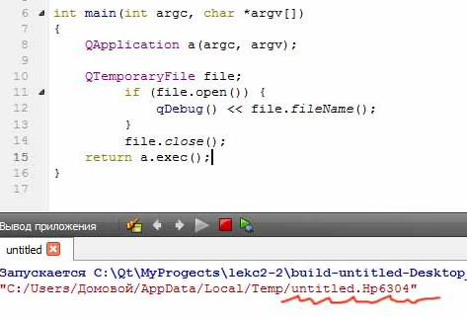
Класс QTemporaryFile

Slide 15
Работа с каталогами. Класс QDir
OC Windows: | OC UNIX:
C:\Windows\System | /usr/bin
QDir::current() — возвращает путь текущего каталога приложения;
QDir::root () — возвращает корневой каталог;
QDir::drives ()—указатель на объект класса QFileinfo , содержащий список с узловыми каталогами. Для Windows это будут С:\, D:\ и т. д.;
QDir::home () — возвращает персональный каталог пользователя.

Slide 16
Работа с каталогами. Класс QDir
QApplication::applicationDirPath()
либо QApplication::applicationFilePath()
exists() – существование каталога
cd() - перемещение
cdUp() - аналогично
cd("..") = cdUp()
makeAbsolute() – относительный путь в абсолютный
mkdir() – создание каталога

Slide 17
Работа с каталогами. Класс QDir
rename() – переименование
В этот метод первым параметром нужно передать старый путь, а вторым — новый.
методом rmdir() – удаление пустых каталогов

Slide 18
Класс QDir. Просмотр содержимого каталога
entryList() и entryInfoList()
Первый возвращает список имен элементов (QStringList),
а второй — информационный список (QFileInfoList).
Если вам нужно узнать только количество элементов, находящихся в директории, то просто вызовите метод count().

Slide 19
Информация о файлах. Класс QFileInfo
Объект класса QFileInfo создается передачей в его конструктор пути к файлу, или объекта класса QFile.
isFile()
isDir()
true, false.

Slide 20
Путь к файлу. Имя файла
absoluteFilePath()
filePath()
fileName() имя и расширение файла
baseName() - имя
completeSuffix() - расширение

Slide 21
Класс QFileInfo. Дата и время файла
//Дата и время создания файла fileInfo.created().toString();
//Дата и время последнего изменения файла fileInfo.lastModified().toString();
//Дата и время последнего чтения файла fileInfo.lastRead().toString();

Slide 22
Получение атрибутов файла
isReadable() —возвращает true, если из указанного файла можно читать информацию;
isWriteable() —возвращает true, если в указанный файл можно записывать информацию;
isHidden() — возвращает true, если указанный файл является скрытым;
isExecutable() —возвращает true, если указанный файл можно исполнять.
В ОС UNIX это определяется не на основании расширения файла, как принято в DOS и ОС Windows, а из свойств самого файла.

Slide 23
Элементы выбора. Простой список
Элементы выбора представляют собой стандартные элементы графического интерфейса пользователя для отображения, модификации и выбора данных.
Класс QListWidget – это виджет списка, в котором пользователь может выбрать один или несколько элементов.

Slide 24
Простой список
QListWidget::addItem()
clone()
addItem()
Есть два варианта этого метода: для текста и объекта класса QListWidgetItem.
Чтобы удалить все элементы, вызывают слот clear().

Slide 25
Простой список
QStringList →nsertItems()
insertItem()
QListWidgetItem → insertItem()
QListWidgetItem::setIcon()
Отличие метода insertItem() от метода addItem() состоит в том, что он дает возможность явно указать позицию добавляемого элемента.

Slide 26
Простой список
setItemWidget() и itemWidget()
Чтобы получить указатель на виджет, расположенный в элементе списка, в метод itemWidget() передается указатель на объект элемента списка.

Slide 27
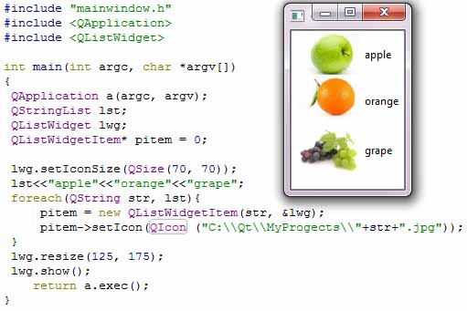
Пример простого списка
Чтобы получить указатель на виджет, расположенный в элементе списка, в метод itemWidget() передается указатель на объект элемента списка.

Slide 28
Пример простого списка

Slide 29
Выбор элементов пользователем
QListWidget::currentItem() - указатель на выбранный элемент.
selectedItems() - список выбранных элементов.
Для этого режима выбора нужно установить при помощи метода setSelectionMode() значение: QAbstractItemView::MultiSelection.
Можно запретить выделение элементов, передав значение: QAbstractItemView::NoSelection.
А для возможности выделения одного элемента: QAbstractItemView::SingleSelection.
itemClicked
temDoubleClicked() с параметром QListWidgetItem*.
После каждого изменения выделения элементов высылается сигнал itemSelectionChanged().

Slide 30
Изменение элементов пользователем
pitem->setFlags(Qt::ItemIsEditable|
Qt::ItemIsEnabled);
виджет QListWidget высылает сигналы itemChanged(QListWidgetItem*) и itemRenamed(QListWidgetItem*).

Slide 31
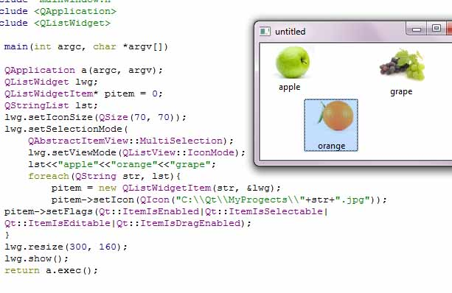
Режим пиктограмм

Slide 32
Режим пиктограмм

Slide 33
Сортировка элементов
sortItems()
При передаче в этот метод значения Qt::AscendingOrder сортировка будет по возрастанию,
а при Qt::DescendingOrder – по убыванию.
если нужно отсортировать по дате или по числовому значению, необходимо унаследовать класс элемента QListWidgetItem и перезаписать в нем operator<()

Slide 34
Иерархические списки
Виджет QTreeWidget отображает элементы списка в иерархической форме и поддерживает возможность выбора пользователем одного или нескольких из них его часто применяют для показа содержимого дисков и каталогов в случае, когда область отображения не в состоянии разместить все элементы, появляются полосы прокрутки.
.
setItemWidget()

Slide 35
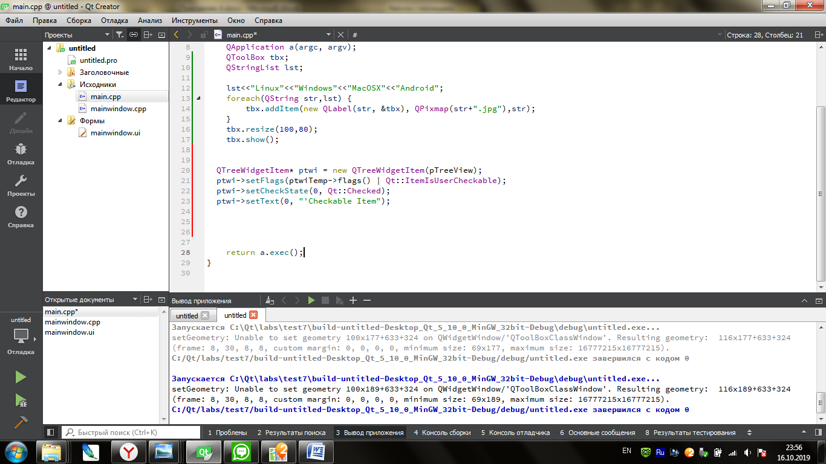
Иерархические списки

Slide 36
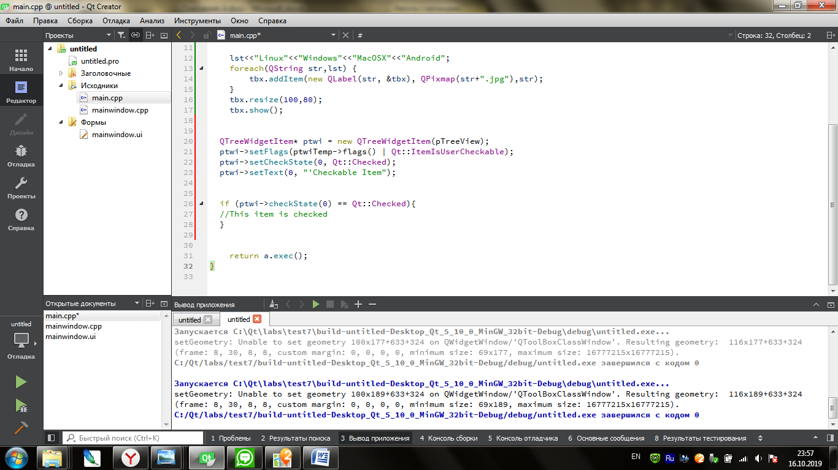
Иерархические списки

Slide 37
Иерархические списки
QTreeWidgetItem и предоставляют возможность отображать несколько столбцов с данными.
Содержит конструктор копирования и метод clone() для создания копий элементов.
addChildren(), insertChildren() - можно добавлять сразу несколько элементов.
QTreeWidgetItem::setIcon(),
QtreeWidgetItem::setText().
Первый параметр обоих методов соответствует номеру столбца.

Slide 38
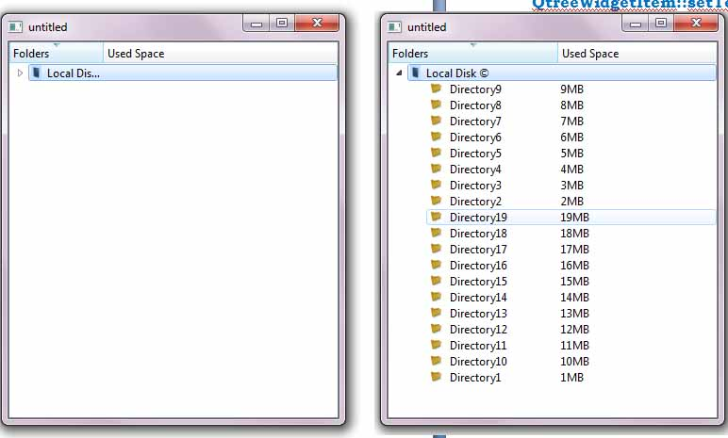
Иерархические списки

Slide 39
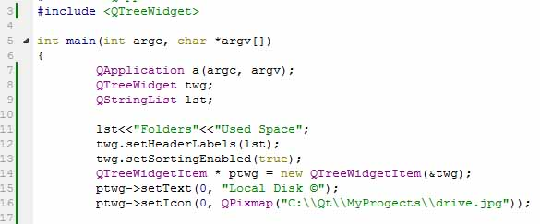
Иерархические списки

Slide 40
Иерархические списки

Slide 41
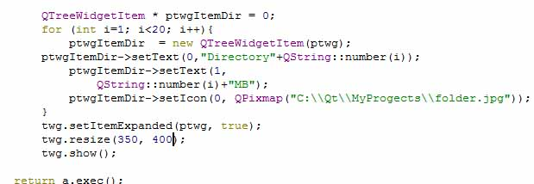
Иерархические списки

Slide 42
Иерархические списки

Slide 43
Иерархические списки
При нажатии на заголовок столбца проводится сортировка элементов в убывающем или возрастающем порядке.
Подобную сортировку можно разрешить либо запретить методом setSortingEnabled(), передав true либо false.

Slide 44
Иерархические списки
По умолчанию пользователь может одновременно выбирать из списка только один из элементов.
Если этого недостаточно, то нужно вызвать метод setSelectionMode() с параметром QAbstractItemView::MultiSelection, который устанавливает режим множественного выделения.

Slide 45
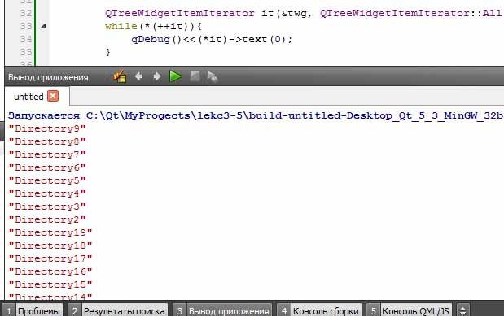
Иерархические списки

Slide 46
Сигналы QTreeWidget
itemSelectionChanged() – сообщает об изменении выбранных элементов;
itemClicked(QTreeWidgetItem*, int) – отправляется после щелчка на элементе;
itemDoubleClicked(QTreeWidgetItem*, int) – отправляется при двойном щелчке мыши;
itemActivated(QTreeWidgetItem*, int) – отправляется при двойном щелчке мыши, а также при нажатии клавиши Enter на элементе.

Slide 47

QTreeWidget drag and drop
Qt::ItemIsEditable

Slide 48
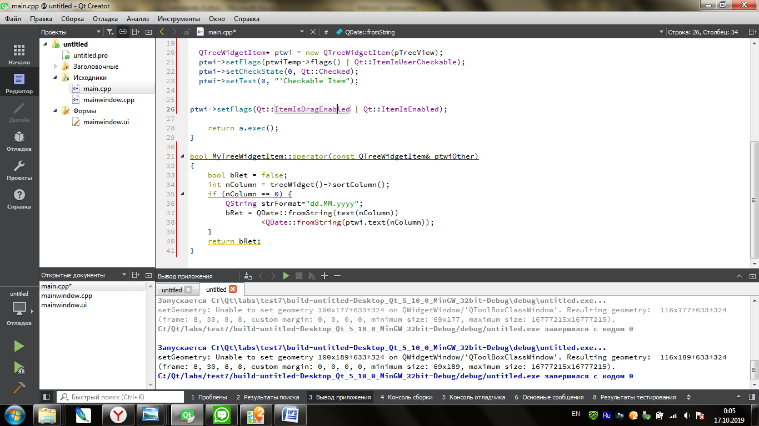
QTreeWidget сортировка

Slide 49
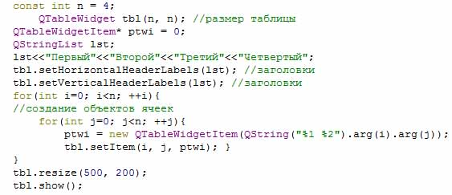
Таблицы QTableWidget

Slide 50
Таблицы QTableWidget

Slide 51
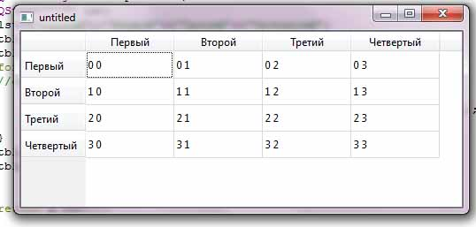
Таблицы QTableWidget

Slide 52
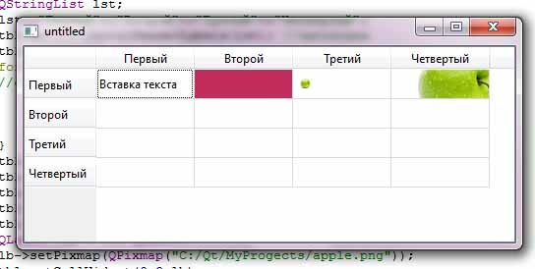
Таблицы QTableWidget

Slide 53
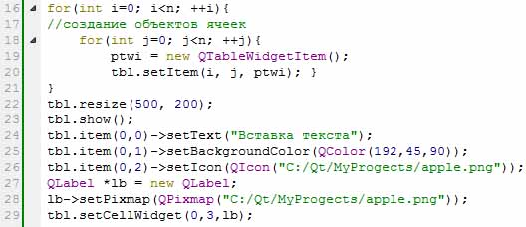
Таблицы QTableWidget

Slide 54
Таблицы QTableWidget

Slide 55
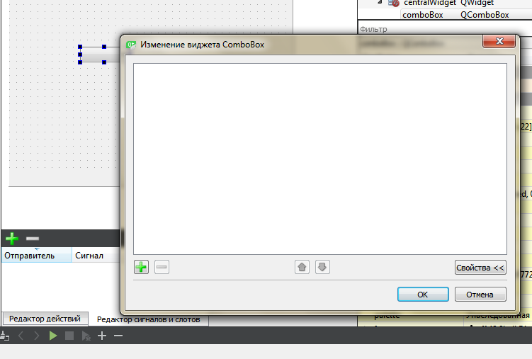
Выпадающий список

Slide 56
Выпадающий список
Для добавления текста addItem()
для нескольких элементов в метод addItems() передается указатель на объект класса QStringList.
иконки setItemIcon()
режим, исключающий повторы в списке setDuplicatesEnabled(false).
Для удаления элементов – clear().
какой из элементов является текущим currentIndex()
Чтобы добавлять элементы в список setEditable(true).
После изменения пользователем текста выбранного элемента отправляется сигнал editTextChanget(const QString&), и новый элемент добавляется в список.

Slide 57
Выпадающий список
После выбора элемента отправляются сразу два сигнала activated():
один с параметром типа int (индексом выбранного элемента),
а другой – с параметром типа const QString& (его значением).
currentIndexChanged() - для информирования о реальном изменении
с параметрами int и const QString& каждый.

Slide 58
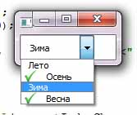
Выпадающий список. Пример

Slide 59
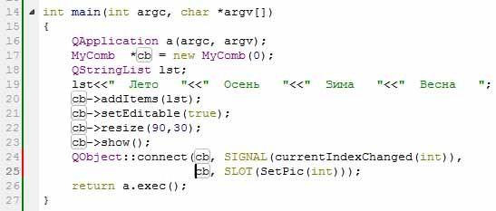
Рассмотрим главную функцию

Slide 60
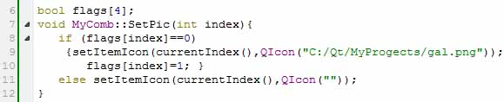
Слот

Slide 61
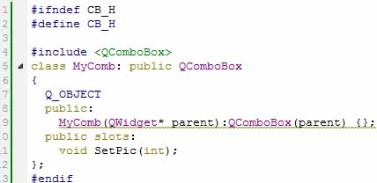
Определение класса

Slide 62
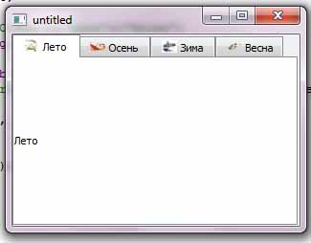
Вкладки

Slide 63
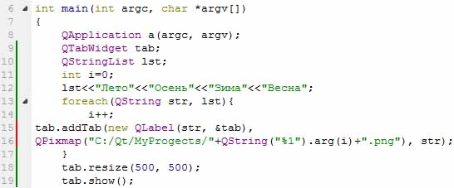
Вкладки

Slide 64



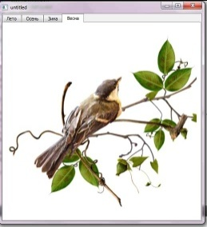
Вкладки
int QTabWidget::insertTab ( int index, QWidget * page, const QString & label )
Этот метод вставляет вкладку с указанной меткой label и страницей page в виджет со вкладками по указанному индексу index и возвращает индекс вставленной вкладки в панели вкладок.

Slide 65
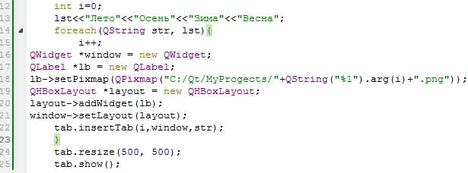
Вкладки

Slide 66
Вкладки

Slide 67
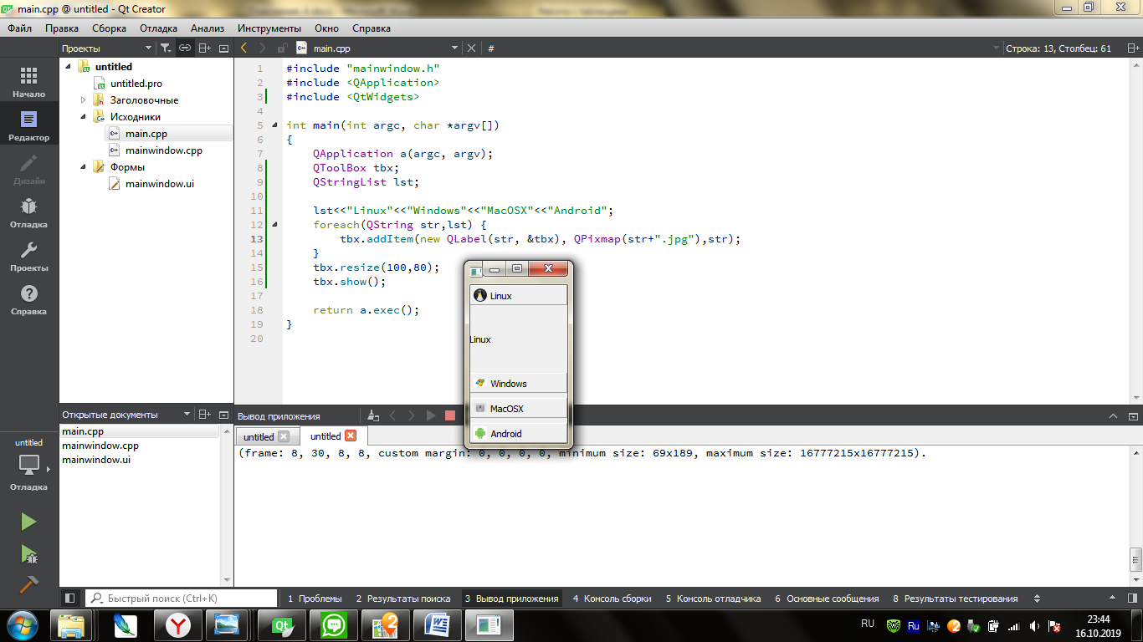
Виджет панели инструментов

